Slide 1
授業論art of class
Art は技術か芸術か

Slide 2
授業は教育の基本軸
授業実践書がベストセラーから遠くなった
技術化(法則化運動TOSS)
いじめ・不登校などが教育問題の前面に
教育問題解決の鍵は「授業改善」
しかし、授業改善で校内暴力を解決した中学

Slide 3
感動を生んだ実践書を知ろう
教育は死なず
学習理解と荒れの関係
すべての生徒が100点を
満点をとることの意味は
班の協力による全員達成は
学力への挑戦
高等学校数学の「国民的水準」はどこに

Slide 4
「教育は死なず」１
長野市篠ノ井旭高校 経営危機
志願者５０００名→５０名
教師たちの意識の変化
狭い視野で教育を眺めていた私たちは、突然、広い視野に立って自分を見つめたのである。ある教師は「以後、目先だけみることより長い将来にわたって物を眺める習慣がついた」
「どうせ、閉校になるなら、理想の教育をやって華々しく散っていくことだ」

Slide 5
「教育は死なず」２
厳罰主義からの転換
非行とストレス解消の間に、何らかの因果関係
ストレスの大部分は授業がわからない
「おちこぼれ」の増加は非行の増加に関連性
そのための条件整備
定員５０名を、２５名より３５名。３０名を標準
教師の週持ち時間数を減少させ、教育研究、教科研修の機会を与える、などの負担軽減

Slide 6
「教育は死なず」３
教育計画の原則
授業公開の原則
すべての授業を、市民も含めて、誰が見てもよい。
自主的な教科研究
マンネリを防ぐために、本年度採用した教育技法については、翌年度に持ち越さない。
個々にわたる到達目標の作成
個々の生徒に応じて、それぞれ異なる目標を設定した上で、評価も宿題も出す。
学力別編成
ただし、クラスの選定は生徒が自主的に行う。
いかなる教育的困難な事象にも回避することなく真正面から取り組む

Slide 7
「教育は死なず」４
高井洋一の事例
悪いことをしても楽しんでやる？
巧みな言い訳
想定外の反抗（停学・タクシー事件）
完全の自由を与える→改善
親の希望とのずれ→親が洋一の希望を受け入れ

Slide 8
「すべての生徒が１００点を」１
鬱病と高校進学できない生徒→なんとかしなければ
「理解」のみ追究→「暗記」も重視
定期テスト１００点とるまで再テスト（放課後）
班の協力体制
学級通信で保護者に情報提供
結果として、高校に全員合格するように

Slide 9
「すべての生徒が１００点を」２
当時と現在の社会的状況の相違
定員の関係で、高校に行けない生徒がいた
塾に通う生徒は少なかった
個人情報の扱いは緩やかだった
１００点をとることの賛否
この実践が提起したこと
理解と記憶と暗記の関係

Slide 10
「学力への挑戦」１
川越の山村女子高の仲本正夫の実践
多くが就職、３年生の微積分の授業
抽象の世界としての数学教育→具体的有用性にこだわる数学教育（折り紙の箱・二次関数のコマ）
一年の総まとめとしての卒業レポート

Slide 11
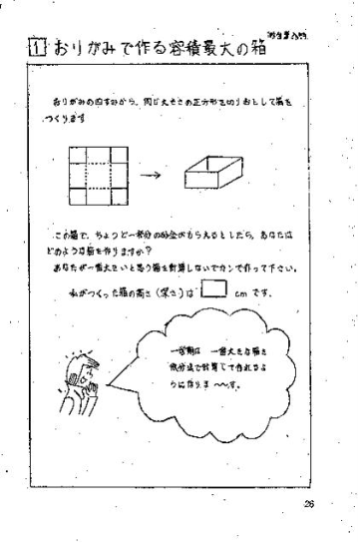

Slide 12
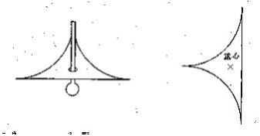

Slide 13
学力への挑戦が示したもの
どんなに数学が苦手な生徒でも、理解可能
何に役立つのか、具体的な事物を通しての教授が必要

